Slide 1
INGENIERÍA
DE
SISTEMAS
UNIVERSIDAD PERUANA UNIÓN
Método de Optimización en modelos CNN
mediante técnicas de reducción de modelos para la clasificación de imágenes médicas en dispositivos de recursos limitados
XV Jornada Científica - EP. Ing. Sistemas

Slide 2



EQUIPO DE TRABAJO
Luis Lucero
5to - IX
Alexis Del Castillo
5to - IX
May Attilano
5to - IX
XV Jornada Científica - EP. Ing. Sistemas

Slide 3
INDICE DE CONTENIDO
01
Problematica
02
Metodologia
03
Resultados
03
Conclusiones
XVII Jornada Científica - EP. Ing. Sistemas

Slide 4
INGENIERÍA
DE
SISTEMAS
UNIVERSIDAD PERUANA UNIÓN
PROBLEMATICA
Estructura general de la presentación institucional:
03
04
Secciones: Carátula · Presentación · Índice · Contenido · Conclusiones · Referencias
Cada sección es editable y reutilizable para presentaciones académicas e institucionales UPEU.
XV Jornada Científica - EP. Ing. Sistemas

Slide 5
INGENIERÍA
DE
SISTEMAS
UNIVERSIDAD PERUANA UNIÓN
METODOLOGÍA
DE TRABAJO
Modelo base
Pruning estructurado
01
02
Cuantización
Fine-tuning de
recuperación
04
03
Validación estadística
05
XVII Jornada Científica - EP. Ing. Sistemas

Slide 6
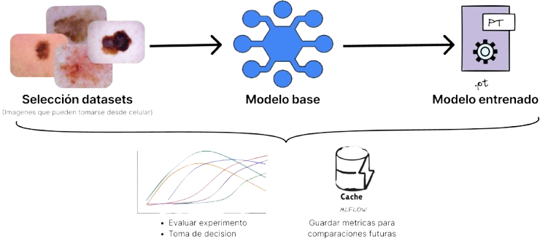
Modelo base
INGENIERÍA
DE
SISTEMAS
UNIVERSIDAD PERUANA UNIÓN
XVII Jornada Científica - EP. Ing. Sistemas

Slide 7
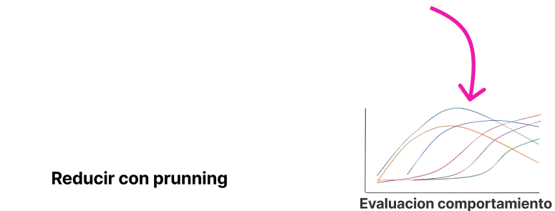
Pruning estructurado
INGENIERÍA
DE
SISTEMAS
UNIVERSIDAD PERUANA UNIÓN
XVII Jornada Científica - EP. Ing. Sistemas

Slide 8
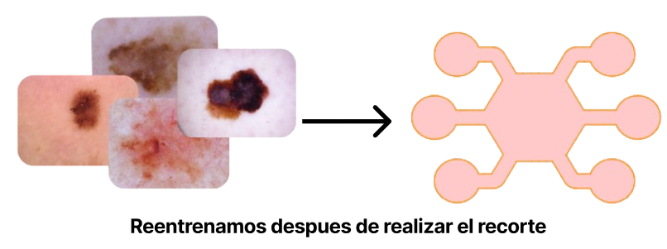
Fine-tuning de recuperación
INGENIERÍA
DE
SISTEMAS
UNIVERSIDAD PERUANA UNIÓN
XVII Jornada Científica - EP. Ing. Sistemas

Slide 9
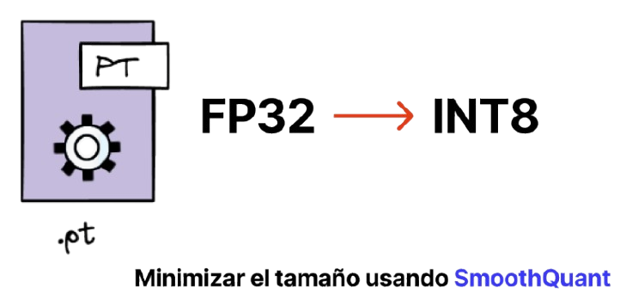
Cuantización
INGENIERÍA
DE
SISTEMAS
UNIVERSIDAD PERUANA UNIÓN
XVII Jornada Científica - EP. Ing. Sistemas

Slide 10
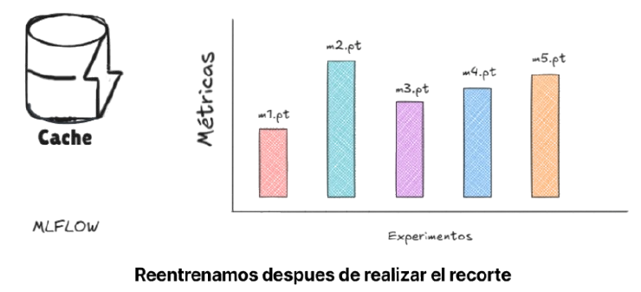
Validación estadística
INGENIERÍA
DE
SISTEMAS
UNIVERSIDAD PERUANA UNIÓN
XVII Jornada Científica - EP. Ing. Sistemas

Slide 11
INGENIERÍA
DE
SISTEMAS
UNIVERSIDAD PERUANA UNIÓN
CONCLUSIONES
Descripción .....
XVII Jornada Científica - EP. Ing. Sistemas

Slide 12
REFERENCIAS
Hernández, R., Fernández, C., & Baptista, P. (2014). Metodología de la investigación (6.ª ed.). McGraw-Hill.
C
XVII Jornada Científica - EP. Ing. Sistemas

Slide 13
XV Jornada Científica - EP. Ing. Sistemas
GRACIAS

